Slide 1

Apresentação da Sprint 3
Time Scrum 6
Prof. Dr. Adilson Marques da Cunha
Prof. Dr. Luiz Alberto Vieira Dias
CE-240/CE-245/CE-229
São José dos Campos
Junho de 2016

Slide 2
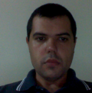

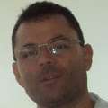




Integrantes
 | Marco Pellizzola (PO) - CE-229 |  | Larissa Menezes - CE-245
 | Lineu Lima (SM) - CE-229 |  | Rodrigo Santana - CE-240
 | Luciana Fogaça - CE-229 |  | João Siles - CE-240
 | Marcos Lopes - CE-229

Slide 3
Agenda
Objetivo do Time no Planejamento da Sprint
Método de Desenvolvimento
Critérios de Aceitação
Estimativa de Esforços
Definition of Done
Trello
Burndown Chart
Modelo Entidade-Relacionamento
Commit no GitHub
Testes
Vídeo de Demonstração

Slide 4
Objetivo - Sprint 3
Capacidade para armazenamento de imagens;
Banco de dados integrado;
Definir número máximo de usuários conectados nos bancos, visando otimizar o desempenho dos mesmos.

Slide 5
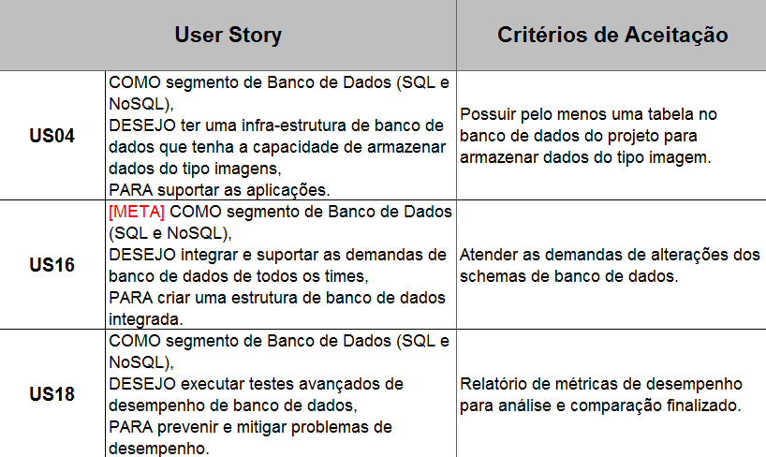
Critérios de Aceitação

Slide 6
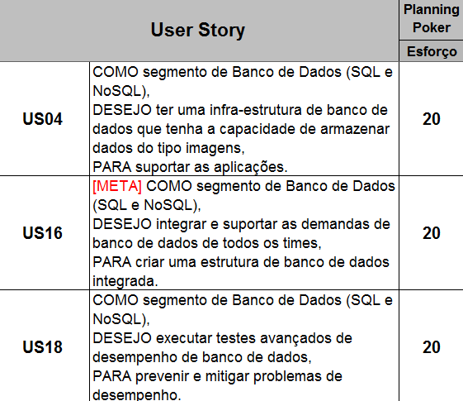
Estimativa de Esforços

Slide 7
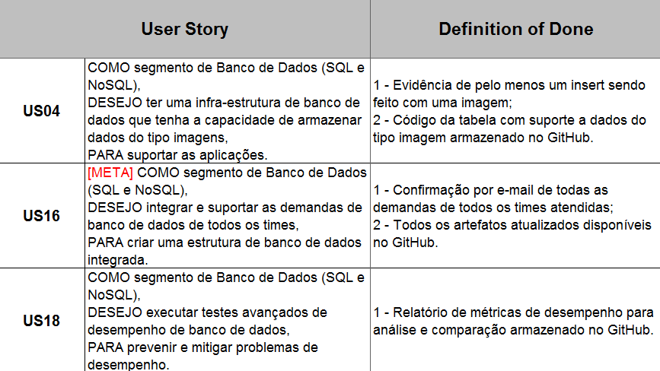
Definition of Done

Slide 8
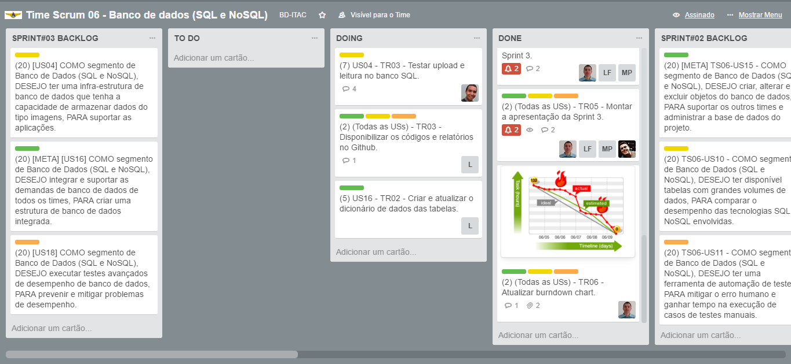
Trello

Slide 9
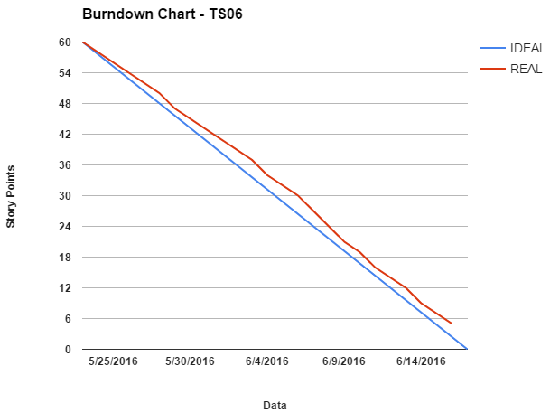
Burndown Chart

Slide 10
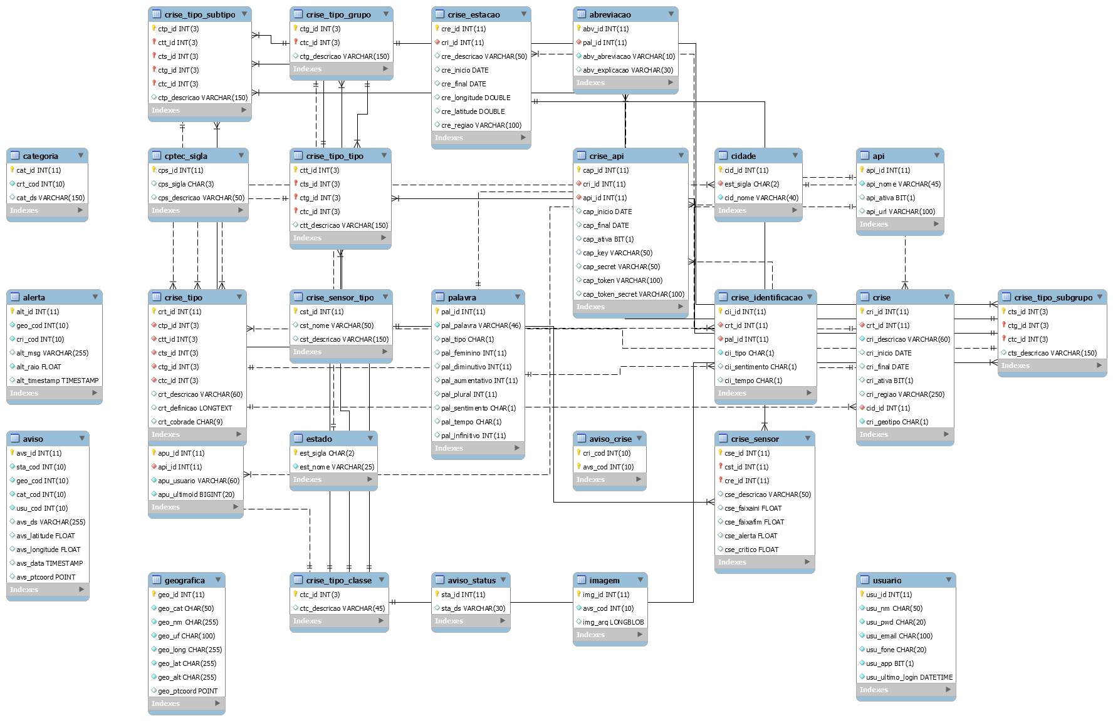
MER - MySQL

Slide 11
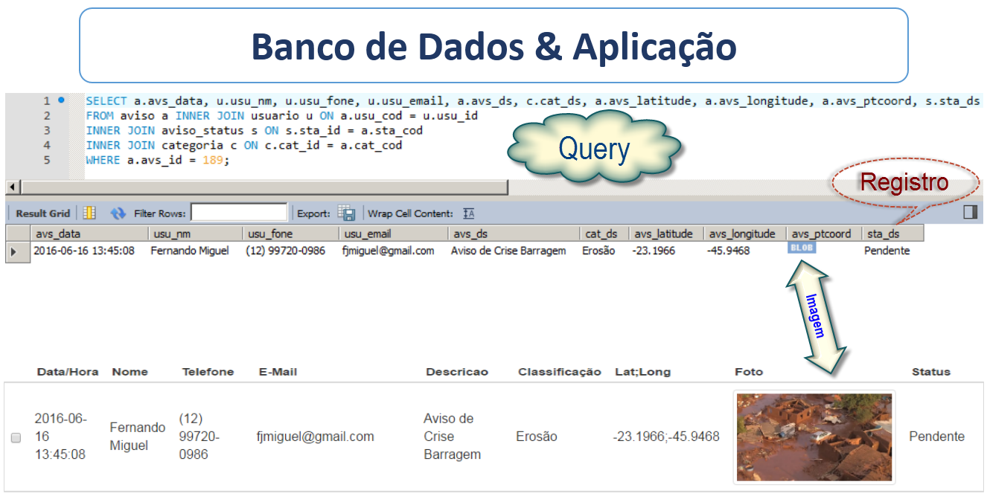
Suporte a Imagem

Slide 12
Desempenho
“Em 2009, um estudo realizado pela Forrester Research descobriu que compradores on-line têm muito dinheiro e pouca paciência. Esperam o carregamento das páginas em dois segundos ou menos. Entre três e quatro segundos temos um cliente insatisfeito (e clientes insatisfeitos tendem a não realizar muitas compras). Em 5 segundos ou mais, eles tendem a simplesmente abandonar o site.”
Fonte: http://blog.octo.com/pt-br/medindo-o-desempenho-de-aplicacoes-web-parte-1/

Slide 13
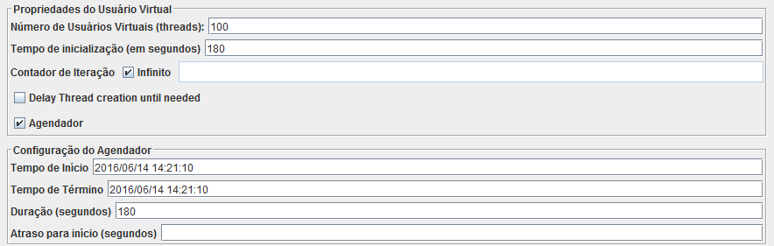

Desempenho (MySQL)
Significado da config: 100 usuários virtuais, iniciando estes usuário aos poucos, sendo que ao final dos 180 segundos, os 100 usuários terão sido iniciados.
Query utilizada no exemplo:

Slide 14
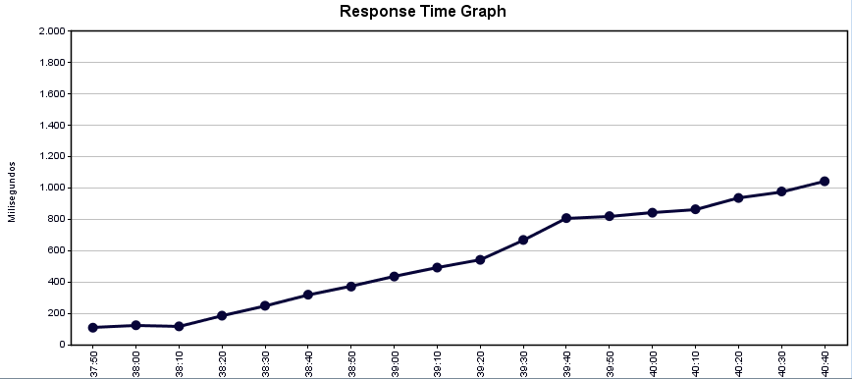
Desempenho (MySQL)
100 Threads - 1000 ms de resposta

Slide 15
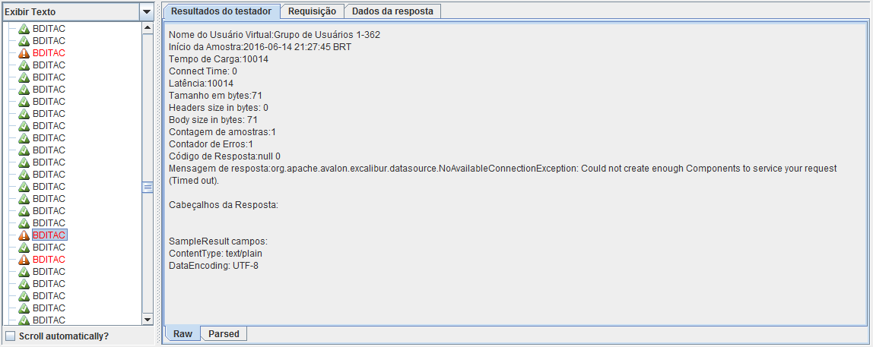
Desempenho (MySQL)
1000 Threads - problemas nas requisições

Slide 16
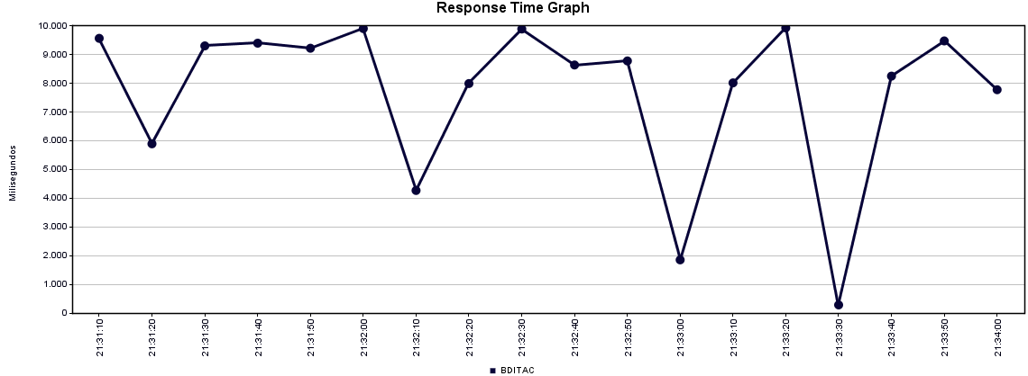
Desempenho (MySQL)
10000 Threads - além de problemas nas requisições, instabilidade (gráfico)

Slide 17
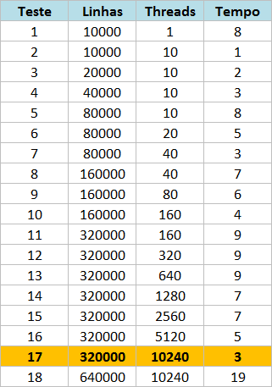
Desempenho (Cassandra)

Slide 18
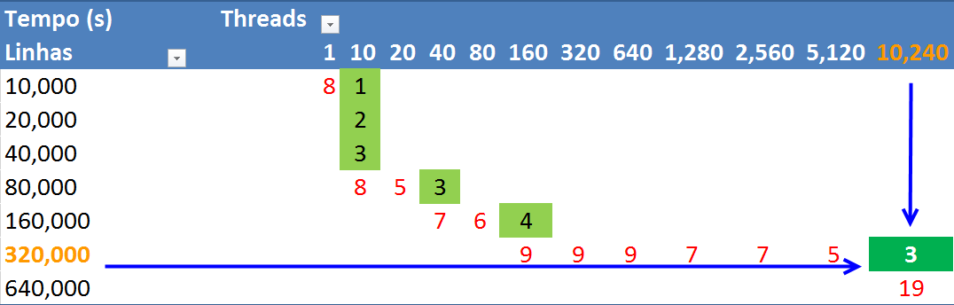
Desempenho (Cassandra)

Slide 19
Vídeo de Demonstração
https://drive.google.com/file/d/0B7NpUaUd6RsBTWRQM18tV0dGV0U/view?usp=sharing

